Slide 1
General characters of birds
Dr.M.Deivanayaki

Slide 2
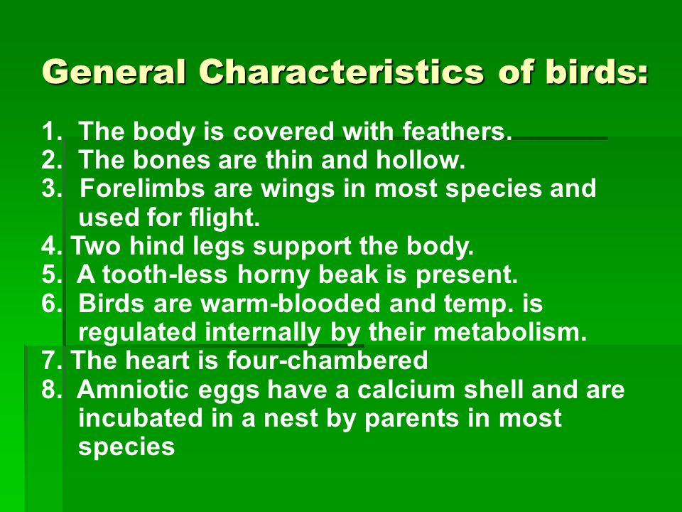

Slide 3
Birds are warm blooded, bipedal, feather clawed vertebrates.
Birds body is divisible into head, neck, Trunk and Tail.
In Birds Forelimbs are modified into wings (forelimb bears three cIaw less digits wings bear feathers. They are useful for flying.
In Birds Hind limbs are strong and are useful to walk. They show 4 toes (Neognathae).
In Birds the wings have no glands, except preen glands or oil gland present at the base tail. It secrets of the oily substance which keeps the feather waterproof.
In Birds Skull is monocondylic.
In Birds the lower jaw is made by 5 to 6 bones.
The modern birds have no teeth.
In Birds bones are spongy and pneumatic. They are light In weight end strong. They are use full for flying.
In Birds Posterior caudal vertebrae will united arm a pygostyle. It acts as a rudder. During the flying it helps to change the direction of movement.
Sternum is broad. It shows a keel. This keel is useful for the attachment of muscles.
The clavicle and inter clavicle unite to form V shaped furcula. This will keep the wings away.
In the forelimbs carpals and metacrpals are united to form carpo-metacarpus. Like that — hind limbs tarsal and metatatarsals, united to form Tarso metatarsus.
The birds digestive system is well developed crop chamber is present. It stores food. Stomach is divided into glandular proventriculus and muscular gizzard
In birds Anus is absent. Cloaca present. This cloaca is 3 chambered.

Slide 4
In birds Respiratory system is well developed. The lungs are spongy.
They are non distensible sacs around the lungs. Nine air sacs are present. They are usefull for make body light.
a) lnterr cavicular air sac (1)
b) 1 pair of cervical (2)
c) 1 pair of anterior thoracic air sacs (2)
d) pair of posterior thoracic air sect (2)
e) 1 pair of abdominal air sacs. (2)
They are useful or double respiration. They are also use Make to the body light.
At the base of tracheae a syrinx is present. I has no vocal cords
Birds or Aves Heart is four chambered..Right arotic arch is present.
R.B.C. are oval, nucleate and biconcave.
In birds (aves) Renal parallel system is reduced, or vestigial.
Birds Kidneys are meta nephrlc. Each kidney is Three lobed. Ureters open into cloaca. Urinary bladder is absent.
Birds Eyes are well developed. Monocular vision. In the eye comb plate or pecten is present. It protects the retina from sunlight. It also increases the vision.
Birds Brain is well developed. Cerebral hemispheres and cerebellum are,12 pairs of cranial nerves are present.
Sexes are separate - Sexual dimorphism is clearly exhibited.
In the female left ovary and left oviduct are
Fertilizing is internal.
Birds are oviparous. They lay big sized eggs.
During Embryo development extra embryonic membranes
13 vertebrae in pelvic region unite to form synsacrum.

Slide 5
பறவைகள் சூடான இரத்தம், இருமுனை, இறகு நகம் கொண்ட முதுகெலும்புகள். பறவைகளின் உடல் தலை, கழுத்து, தண்டு மற்றும் வால் என பிரிக்கப்படுகிறது. பறவைகளில் ஃபோர்லிம்ப்ஸ் இறக்கைகளாக மாற்றப்படுகின்றன (ஃபோர்லிம்ப் மூன்று சிஐஏ குறைவான இலக்கங்கள் இறக்கைகள் தாங்கிகள் இறகுகள். அவை பறக்க பயனுள்ளதாக இருக்கும். பறவைகளில் ஹிந்து கால்கள் வலிமையானவை, நடக்க பயனுள்ளதாக இருக்கும். அவை 4 கால்விரல்களைக் காட்டுகின்றன (நியோக்நாதே). பறவைகளில் சிறகுகளுக்கு சுரப்பிகள் இல்லை, அடித்தளத்தில் இருக்கும் ப்ரீன் சுரப்பிகள் அல்லது எண்ணெய் சுரப்பி தவிர. இது இறகு நீர்ப்புகா வைக்கும் எண்ணெய் பொருளின் ரகசியங்கள். பறவைகளில் மண்டை ஓடு மோனோகாண்டிலிக் ஆகும். பறவைகளில் கீழ் தாடை 5 முதல் 6 எலும்புகளால் செய்யப்படுகிறது. நவீன பறவைகளுக்கு பற்கள் இல்லை. பறவைகளில் எலும்புகள் பஞ்சுபோன்ற மற்றும் நியூமேடிக் ஆகும். அவை எடை குறைந்த எடை முடிவில் வலுவானவை. அவை பறக்க முழு பயன்பாடு. பறவைகளில் பின்புற காடால் முதுகெலும்புகள் ஒரு பைகோஸ்டைலை ஒன்றிணைக்கும். இது ஒரு சுக்கான் செயல்படுகிறது. பறக்கும் போது இது இயக்கத்தின் திசையை மாற்ற உதவுகிறது.

Slide 6
ஸ்டெர்னம் அகலமானது. இது ஒரு கீலைக் காட்டுகிறது. இந்த கீல் தசைகள் இணைக்க பயனுள்ளதாக இருக்கும். கிளாவிக்கிள் மற்றும் இன்டர் கிளாவிக் ஆகியவை ஒன்றிணைந்து வி வடிவ ஃபர்குலாவை உருவாக்குகின்றன. இது இறக்கைகளை விலக்கி வைக்கும். முன்னணியில் கார்பல்கள் மற்றும் மெட்டாக்பால்கள் ஒன்றிணைந்து கார்போ-மெட்டகார்பஸ் உருவாகின்றன. அது போலவே - டார்சோ மெட்டாடார்சஸை உருவாக்குவதற்கு ஒன்றிணைந்த பின்னங்கால்கள் டார்சல் மற்றும் மெட்டாடார்சல்கள். பறவைகள் செரிமான அமைப்பு நன்கு வளர்ந்த பயிர் அறை உள்ளது. இது உணவை சேமிக்கிறது. வயிறு சுரப்பி புரோவென்ட்ரிகுலஸ் மற்றும் தசை கிசார்ட் என பிரிக்கப்பட்டுள்ளது பறவைகளில் ஆசனவாய் இல்லை. குளோகா தற்போது. இந்த குளோகா 3 அறைகள் கொண்டது. பறவைகளில் சுவாச அமைப்பு நன்கு வளர்ந்திருக்கிறது. நுரையீரல் பஞ்சுபோன்றது. அவை நுரையீரலைச் சுற்றிலும் வேறுபடுத்த முடியாதவை. ஒன்பது காற்றுப் பைகள் உள்ளன. உடலை ஒளிமயமாக்க அவை பயனுள்ளதாக இருக்கும். a) lnterr cavicular air sac (1) b) 1 ஜோடி கர்ப்பப்பை வாய் (2) c) 1 ஜோடி முன்புற தொராசி ஏர் சாக்ஸ் (2) d) பின்புற தொராசி காற்று பிரிவு ஜோடி (2) e) 1 ஜோடி வயிற்று காற்று சாக்குகள். (2) அவை பயனுள்ளவை அல்லது இரட்டை சுவாசம். அவை உடல் ஒளியை உருவாக்குதல் என்பதும் ஆகும். மூச்சுக்குழாய் அடிவாரத்தில் ஒரு சிரின்க்ஸ் உள்ளது. என்னிடம் குரல் நாண்கள் இல்லை பறவைகள் அல்லது ஏவ்ஸ் ஹார்ட் நான்கு அறைகள் கொண்டது .. வலது சிற்றின்ப வளைவு உள்ளது. ஆர்.பி.சி. ஓவல், நியூக்ளியேட் மற்றும் பைகோன்கேவ். பறவைகளில் (ஏவ்ஸ்) சிறுநீரக இணை அமைப்பு குறைக்கப்படுகிறது, அல்லது வெஸ்டிஷியல்.

Slide 7
பறவைகள் சிறுநீரகங்கள் மெட்டா நெஃப்ஆர்எல்சி.
ஒவ்வொரு சிறுநீரகமும் மூன்று மடல்கள்.
சிறுநீர்க்குழாய்கள் குளோகாவிற்குள் திறக்கப்படுகின்றன.
சிறுநீர்ப்பை இல்லை. பறவைகள் கண்கள் நன்கு வளர்ந்தவை. மோனோகுலர் பார்வை.
கண் சீப்பு தட்டில் அல்லது பெக்டன் உள்ளது. இது சூரிய ஒளியில் இருந்து விழித்திரையை பாதுகாக்கிறது. இது பார்வையும் அதிகரிக்கிறது. பறவைகள் மூளை நன்கு வளர்ந்திருக்கிறது. பெருமூளை அரைக்கோளங்கள் மற்றும் சிறுமூளை ஆகியவை உள்ளன, 12 ஜோடி மண்டை நரம்புகள் உள்ளன. பாலினங்கள் தனித்தனியாக உள்ளன - பாலியல் இருவகை தெளிவாக வெளிப்படுத்தப்படுகிறது. பெண்ணின் இடது கருமுட்டை மற்றும் இடது கருமுட்டை ஆகியவை உள்ளன உரமிடுதல் என்பது உள். பறவைகள் கருமுட்டை. அவை பெரிய அளவிலான முட்டைகளை இடுகின்றன. கரு வளர்ச்சியின் போது கூடுதல் கரு சவ்வுகள் இடுப்புப் பகுதியில் உள்ள 13 முதுகெலும்புகள் ஒன்றிணைந்து ஒத்திசைவை உருவாக்குகின்றன.

